Slide 1
17 Life 製檔流程

Slide 2
建檔組

Slide 3
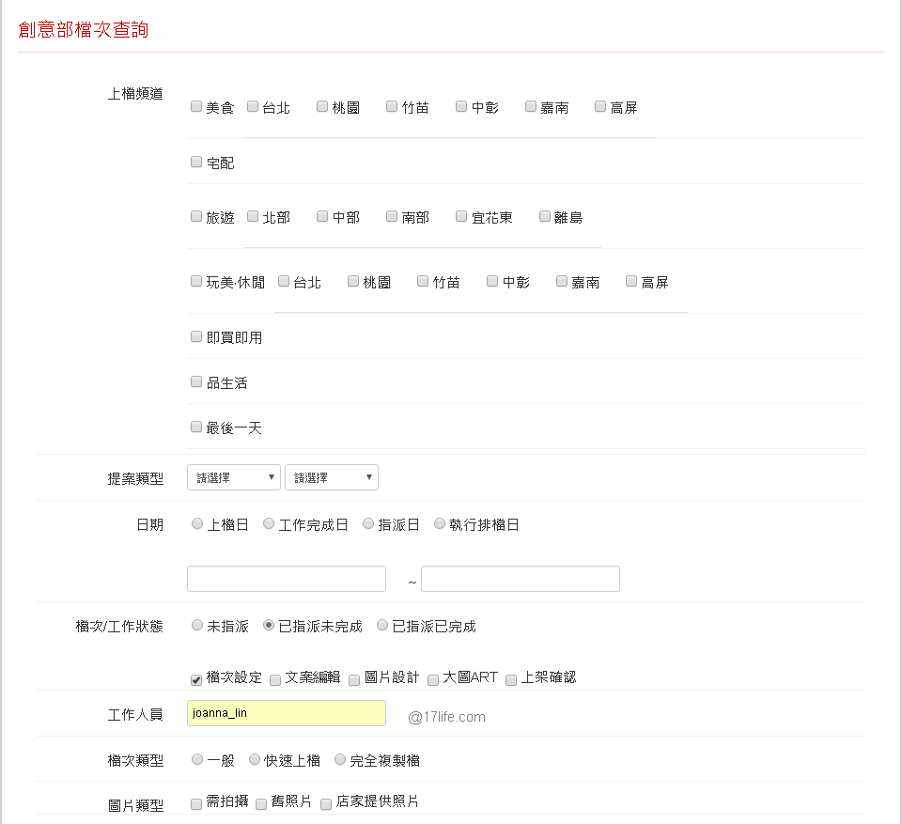
檔次查詢
1.選擇已指派未完成檔次
2.選擇檔次設定
3.輸入該帳號
4.查詢

Slide 4
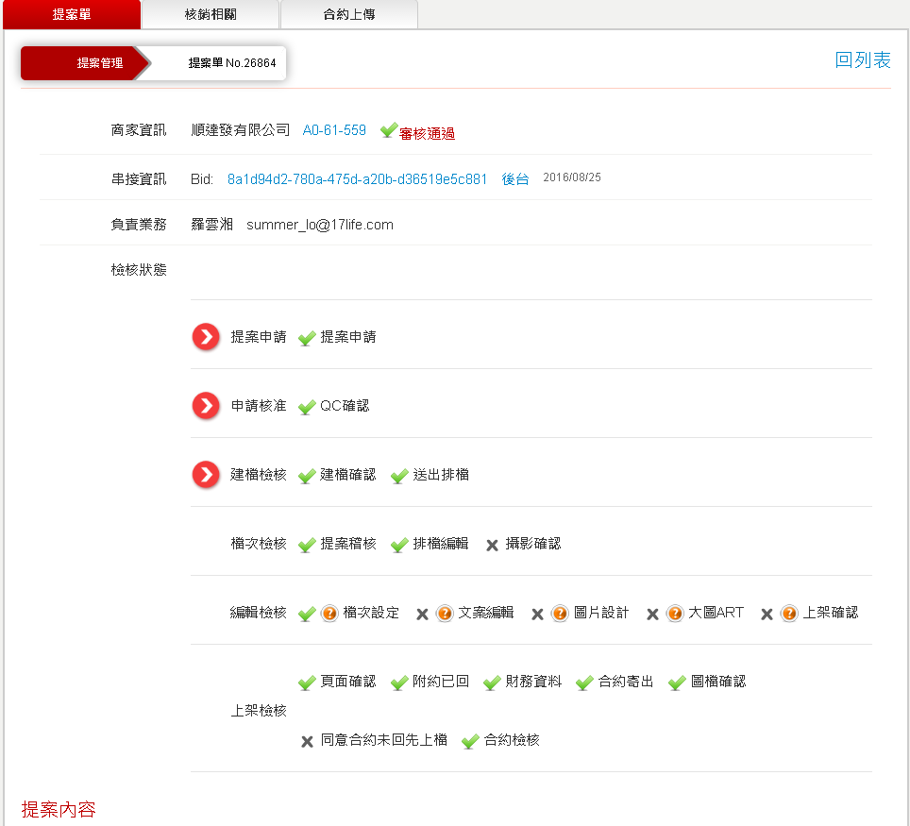
點選後台
至該檔後台進行建檔工作

Slide 5
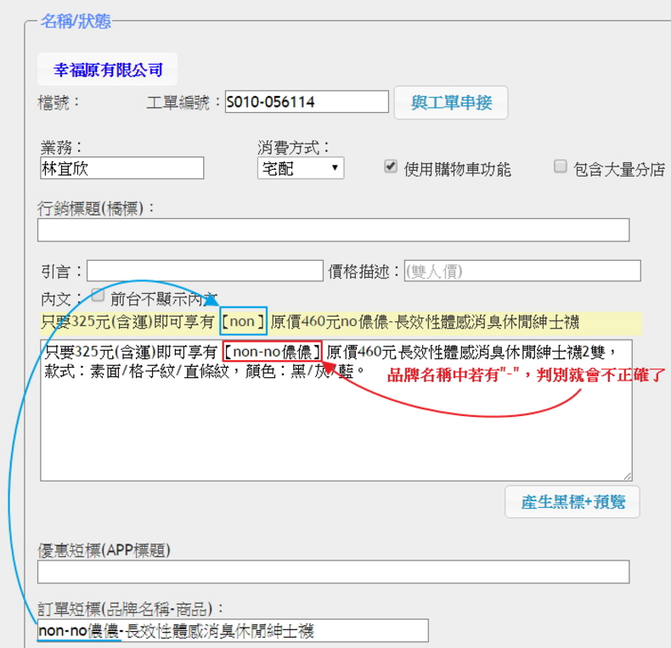
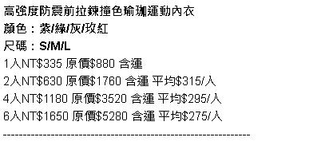
1.整理提案單方案內容→編寫黑標
此處遇到的問題:
1.要先至說明頁籤勾選”含運費”，並且還要先點訂單短標一下，才會使黑標出現(含運)
需製作menu

Slide 6
Seo設定:希望系統直接抓重點文字
時程資訊需人工計算 ex:快速出貨→曝光三周、一般出貨→曝光八天、其餘特殊要求須對照提案單(長期上架、每日一物)，好康檔次亦是，目前系統有直接設定時程，但是否能直接於提案單設置相同格式讓業務填上
上檔日
曝光週期
以曝光日期推算配送截止日

Slide 7
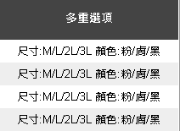
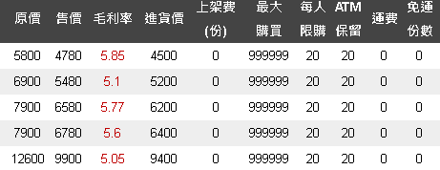
購物車選項依照提案單設定 各子檔數量需加總/母檔數量顯示總和數量
後台必須顯示為:
顏色/尺寸選擇:
粉-M
粉- L
粉- 2L
粉- 3L
膚-M
膚- L
膚- 2L
膚- 3L
黑-M
黑- L
黑- 2L
黑- 3L
ABCDE最大購買數分別為999999
則母檔數量必須為999999*5=4999995

Slide 8
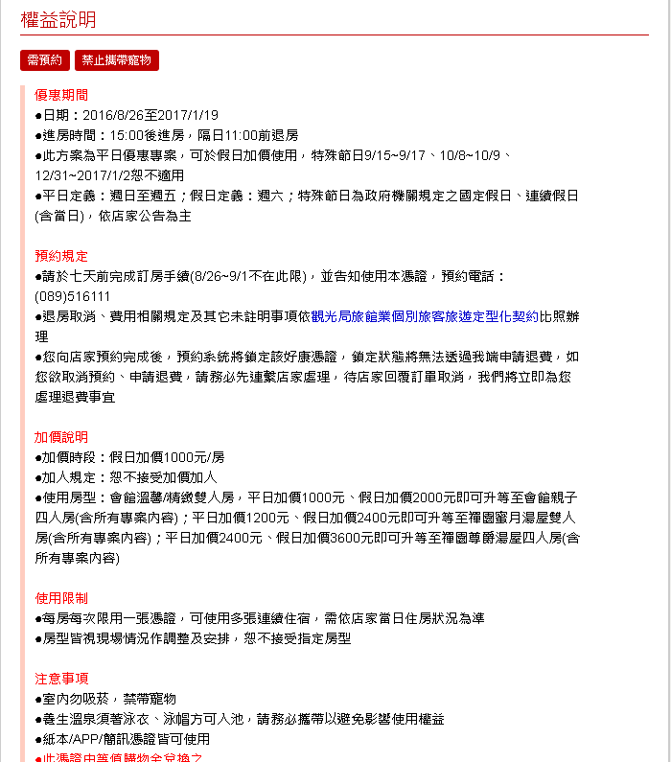
提案單權益直接帶入後台，格式需要重新整理，並設定超連結
希望未來權益也有模組化，好康與旅遊權益較為複雜

Slide 9
創意部

Slide 10
檔次查詢
1.選擇已指派未完成檔次
2.選擇檔次設定
3.輸入該帳號
4.查詢

Slide 11
點選後台
至該檔後台進行建檔工作

Slide 12
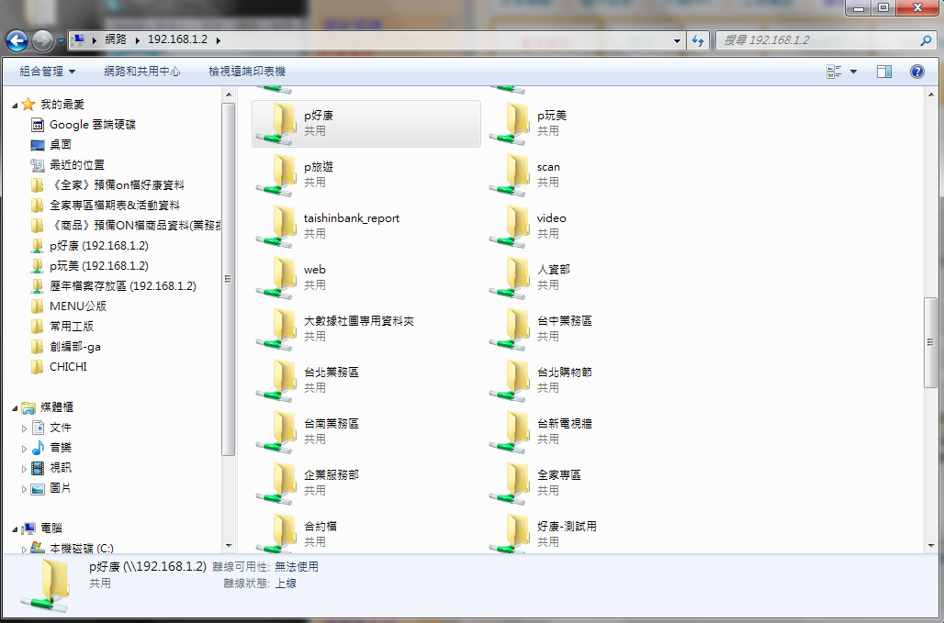
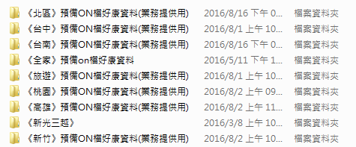
FTP網址：\\192.168.1.2
進到後台後，選取需製作的檔次資料夾 好康後臺請選取：\\192.168.1.2\p好康 選取需製作的地區及日期，並選擇製作工單
宅配後臺請選取：\\192.168.1.2\宅配商品\《商品》預備ON檔商品資料(業務提供用) 選擇製作檔次日期，並找到製作檔次工單即可。

Slide 13
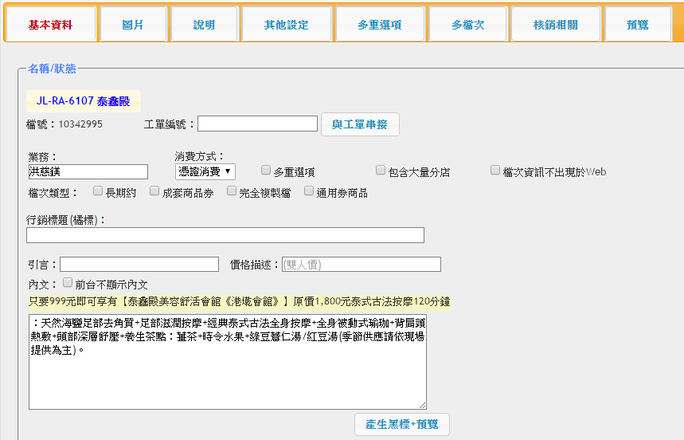
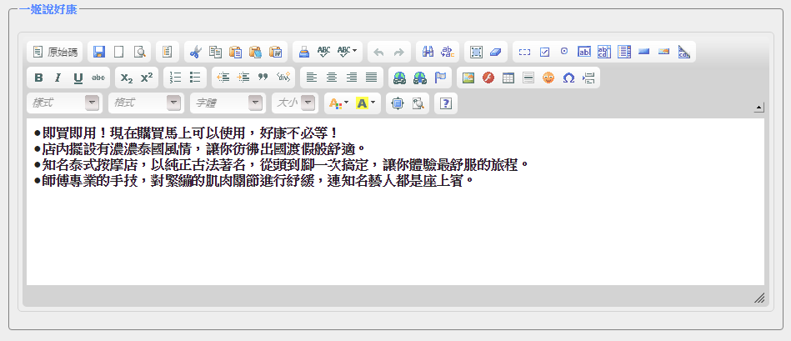
文案
位於說明頁籤內的文案編輯後台
橘標
一姬
內文
基本資料頁籤的橘標，內文不得超過50字元
一姬編輯後台，字級需調整為粗體 18字級

Slide 14
文案編輯後台如同WORD介面，可選取字型大小、顏色修改，與超連結置入等基本功能，不建議字體選擇唷！

Slide 15
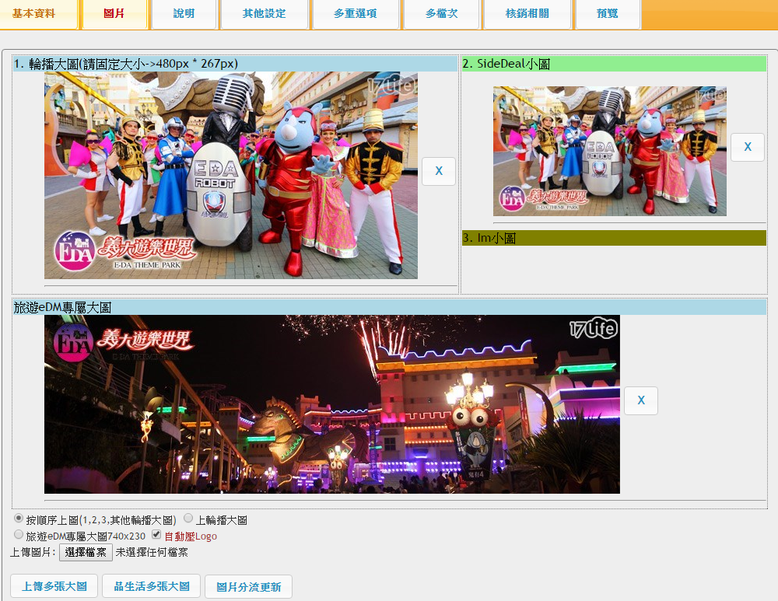
圖片
大圖、EDM、APP圖
內文圖片
位於說明頁籤內的圖片編輯後台
位於圖片頁籤中的大圖、EDM及APP 點選選擇檔案，即可上傳圖片。

Slide 16
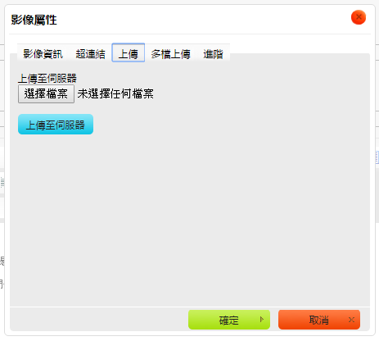
點選此按鈕會出現上傳圖片視窗，點選選擇檔案並點選上傳至伺服器即可上傳圖片

Slide 17
建檔組建議優化項目
1.當組員進入後台，是否可以顯示目前操作人員或彈出警示視窗，避免重複失敗，導致資料遺失或頁面亂碼
2.後台目前只顯示提案單第一次存檔的內容，當業務端修改之後，後台資料亦不隨著提案單更動
3.權益部分模組化
4.Seo設定直接抓取提案單方案內容重點字句
5.黑標產生器:宅配的免運Icon直接連動
6.最大購買量份數母檔依照提案單直接加總
7.購物車選項有制式格式 而非建檔組判斷(1/2/4入方案 組數直接帶入)
8.Menu自動帶入

Slide 18
創意部建議優化項目
1.一姬說好康格式由後台自動設定
2.由筆記本或提案單貼到後台會自動跑出div碼造成空行不一
3.後台顯示目前誰在操作，避免重覆存檔
4.影片崁入簡化
5.彩帶自動由系統帶入
6.宅配食品互連檔由系統壓出貨時間icon
7.系統化menu
8.獨家logo自行壓制
9.提案單連動後台修改

